Slide 1
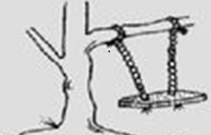
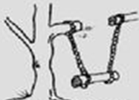

Primjena odluke o gospodarenju komunalnim otpadom
Što EU traži od nas?
HR propisi!
Praksa…
Sonja Polonijo

Slide 2
NEKAD…
Zakon o komunalnom gospodarstvu:
Članak 20, stavak 2: „Visinu cijene, način obračuna i način plaćanja… određuje isporučitelj usluge” – Odluka o načinu plaćanja (komunalac)
Članak 34, stavak 1, točka 2: „Predstavničko tijelo JLS donosi … 2. odluku o obvezatnom korištenju komunalne usluge…” (gradsko / općinsko vijeće)
Cjenik po propisanoj proceduri

Slide 3
… I SAD: ZOGO I UREDBA
Zakon 2013.
PGO RH 2017.
Uredba 2017. (na snagu 1.11.2017.)
JLS do 31.1.2018. treba:
uskladiti poslovanje komunalca (Odluka, Cjenik)
uskladiti Odluku o komunalnom redu

Slide 4
ZOGO čl.33.
Cijena javne usluge:
»onečišćivač plaća«,
ekonomski održivo poslovanje,
sigurnost, redovitost i kvaliteta pružanja usluge.

Slide 5
Račun za korisnika (Uredba)
Obvezna minimalna javna usluga (fiksni dio)
Cijena za preuzetu količinu (varijabilni dio) – ukupan volumen ili masa otpada svakog pojedinog korisnika
Ugovorna kazna (razmjerna trošku)

Slide 6
Definicije
javna usluga - prikupljanje MKO i BKO
usluga povezana s javnom uslugom - odvojeno sakupljanje KO
reciklažno dvorište
mobilno reciklažno dvorište
spremnici na javnim površinama i kod korisnika usluge
odvojeno prikupljanje glomaznog KO

Slide 7
Obveza
Javna usluga i usluga povezana s javnom uslugom mora osigurati odvojenu primopredaju :
biorazgradivog komunalnog otpada,
reciklabilnog komunalnog otpada,
problematičnog otpada,
glomaznog otpada
miješanog komunalnog otpada.

Slide 8
Sustav
Od vrata do vrata
Zeleni otoci za reciklabilni otpad
Reciklažno dvorište
Mobilno reciklažno dvorište

Slide 9
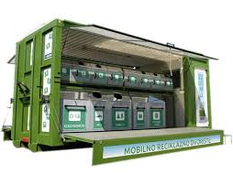
Mobilno reciklažno dvorište
Glomazni otpad na mobilnom reciklažnom dvorištu???
Učestalost – troškovi!

Slide 10
Odluka o načinu pružanja javne usluge – „nagazne mine”
odredbe o cijeni obvezne minimalne javne usluge
odredbe o uvjetima za pojedinačno korištenje javne usluge (udjeli!)
ugovorna kazna
odredbe o prihvatljivom dokazu izvršenja javne usluge za pojedinog korisnika usluge (do 31.10.2018.)
sustav digitalne evidencije (do 31.5.2018.)

Slide 11
Suglasnost na cjenik
izvršna vlast svake JLS
(ne moraju sve JLS imati jednake cijene i standard)
Primjena cjenika:
odgoda 30 dana od objave

Slide 12
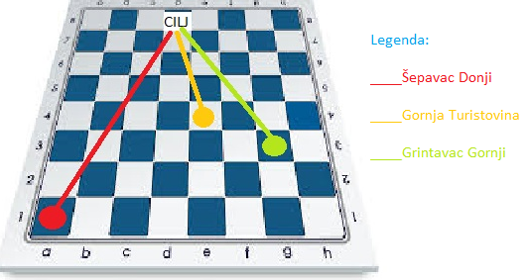
U čemu je problem?
Postojeći sustav u JLS treba što bezbolnije zamijeniti potpuno novim – Copy Paste ne igra!

Slide 13
Obveze prema EU
do 2020. osigurati pripremu za ponovnu uporabu i recikliranje 50% papira, metala, stakla i plastike (odvojeno skupljanje otpada – primarna selekcija kod kuće)
zabrana odlaganja neobrađenog otpada (Marišćina, Kaštijun)

Slide 14

Penali!
Ne udovoljimo li preuzetim obavezama – Sud pravde EU može nam dosuditi penale!
Mađarska plaća iznos od 27.316 € dnevno,
Bugarska 15.220 € dnevno,
Poljska 67.314 € dnevno!
Grčka jednokratno 10 mil. EUR + svakih 6 mjeseci do ispunjenja zahtjeva 14,52 mil. EUR
Italija jednokratno 40 mil. EUR + svakih 6 mjeseci do ispunjenja zahtjeva 42,8 mil. EUR

Slide 15
„Poticajna naknada”
Plaća je JLS iz proračuna
Primjer: Grad Crikvenica
Godina | Granična količina MKO (% iz 2015.) | Jedinična naknada (kn/t) | „Poticajna naknada“ za uplatu
2017. | 80 | 100 | 116.080
2018. | 74 | 100 | 151.264
2019. | 66 | 150 | 297.264
2020. | 58 | 150 | 367.632
2021. | 54 | 200 | 537.088
2022. | 50 | 200 | 584.000

Slide 16
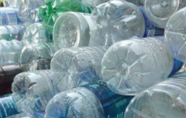
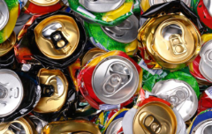
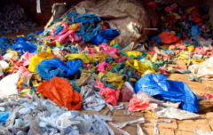
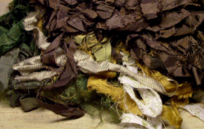
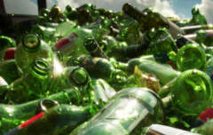
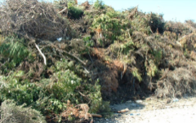
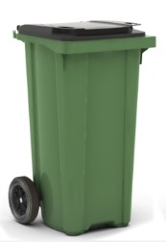
Racionalan sustav
Ovlašteni otkupljivač
Plastika
Konzerve
Reciklažno dvorište
Plastične vrećice
Tekstil
Staklo
Zeleni i kuhinjski otpad
Kompostana
Miješani komunalni otpad
Pretovarna stanica
CGO

Slide 17
Zašto?
Marišćina: cijena transporta i obrade (bez operativnog troška pretovarne stanice) 470,00 kn/t
Izračunati neto trošak primarne selekcije – otok Krk 240,00 kn/t
deponiranje cca 50 kn/t!!!

Slide 18
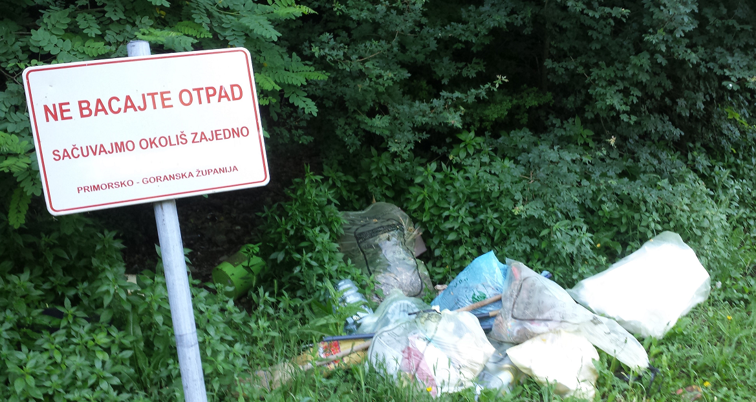
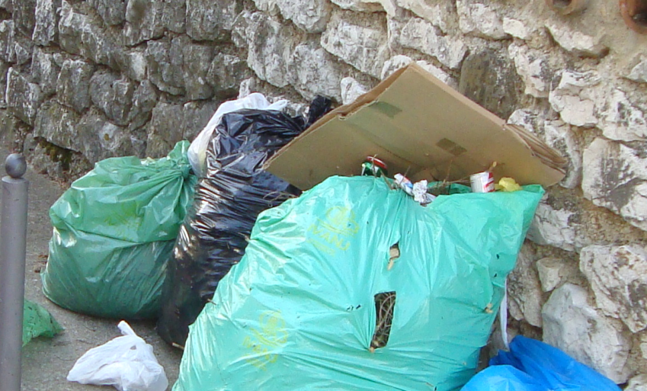
Korisnici usluge „miniraju” sustav
Edukacija građana kao trajni proces - JLS
Komunalno redarstvo - JLS - uspostava pravednog i funkcionalnog sustava (gradski komunalni redari, pravosuđe)

Slide 19
Kako do infrastrukture?
EU sufinanciranje (MZOE)
Uvjeti:
PGO
„K” markica u prostornom planu
Čisto vlasništvo
Projekt i dozvola
U proračunu predvidjeti ostatak koji se ne sufinancira

Slide 20
Odluka o gospodarenju komunalnim otpadom JLS
Najsloženija odluka koju JLS treba donijeti
Budućnost komunalnog sustava
Tranzicijski period
Zajedno s komunalcem

Slide 21
Kazne (ZOGO)
za JLS u rasponu 100.000 – 800.000 kn
za izvršnu vlast – gradonačelnika – u rasponu 15.000 – 70.000 kn

Slide 22
Kaznena djela protiv okoliša
Kazneni zakon, čl. 196:
(2) Tko protivno propisima odbacuje, odlaže, sakuplja, skladišti, obrađuje, uvozi, izvozi ili prevozi otpad ili posreduje u tome ili s njim uopće gospodari ili postupa na način koji može trajnije ili u znatnoj mjeri ugroziti kakvoću zraka, tla, podzemlja, vode ili mora, ili u znatnoj mjeri ili na širem području ugroziti životinje, bilje ili gljive, ili ugroziti život ili zdravlje ljudi, kaznit će se kaznom zatvora od šest mjeseci do pet godina.

